Slide 1
Normativní požadavky kladené na veřejné osvětlení
prof. Ing. Karel Sokanský, CSc.
Bc. Petr Šebesta
VŠB – Technická univerzita Ostrava
Fakulta elektrotechniky a informatiky
Katedra elektroenergetiky
2016

Slide 2
Na čem nejvíce závisí energetická náročnost veřejného osvětlení ?

Slide 3
Parametry, které nejvíce ovlivňují energetickou náročnost
Požadavky kladené pro danou třídu osvětlení dle ČSN EN 13201-2
Měrný výkon světelných zdrojů
Činné ztráty předřadného přístroje
Účinnost optické části svítidla
Provoz a řízení

Slide 4
Srovnání nového a starého způsobu zatřiďování pozemních komunikací dle ČSN CEN/TR 13201-1

Slide 5
Starý způsob zatřiďování pozemních komunikací

Slide 6
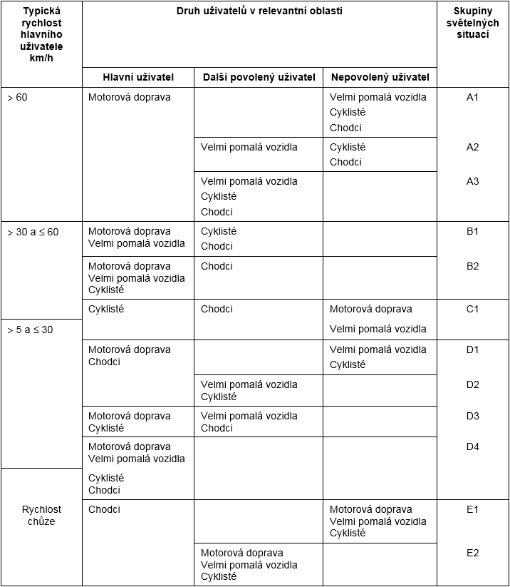

Slide 9
Nový způsob zatřiďování pozemních komunikací pro třídu osvětlení M(ME)

Slide 10
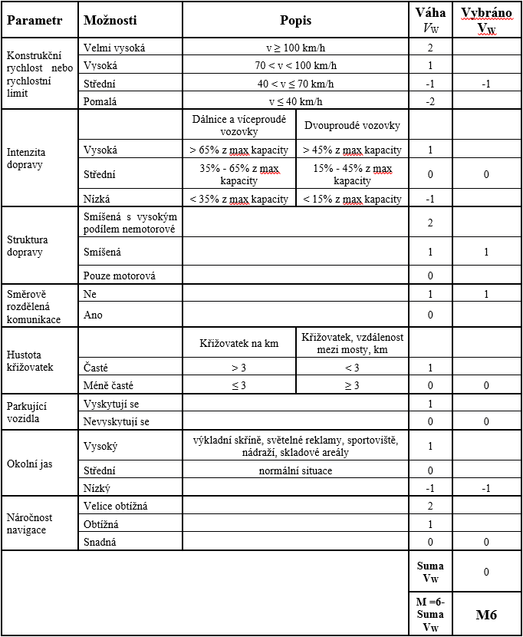

Slide 11
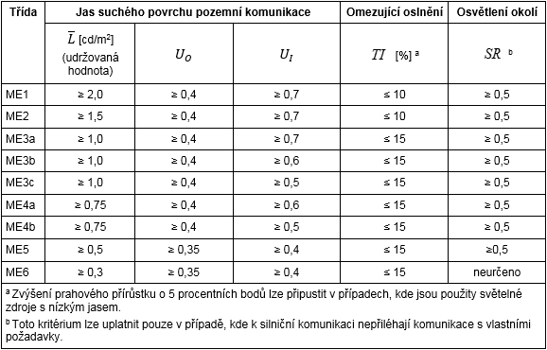
Požadavky kladené na osvětlení pozemních komunikací ČSN EN 13201-2

Slide 12
ČSN 36 0455 - Doplňující informace k osvětlování pozemních komunikací

Slide 13
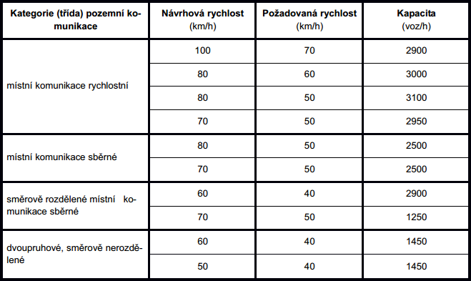
ČSN 36 0455 – Stanovení kapacity komunikace pro určení třídy osvětlení

Slide 14
ČSN 36 0455 – Doporučené velikosti adaptačních pásem

Slide 15
ČSN 36 0455 – Hlediska náhradní teploty chromatičnosti
Pro pozemní komunikace s vysokým výskytem chodců
– volíme nejvýše 3 000 K
Pro komunikace v zastavěných oblastech (mimo obchodní zóny)
- volíme nejvýše 4 000 K
Pozemní komunikace mimo zastavěná území
- volíme nejvýše 5 000 K

Slide 16
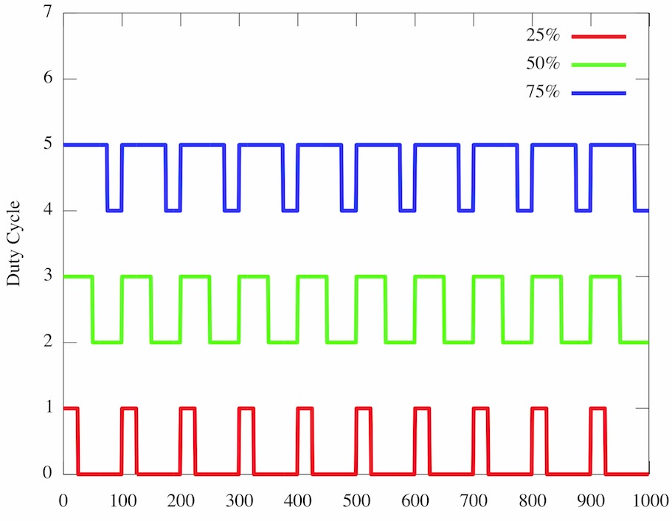
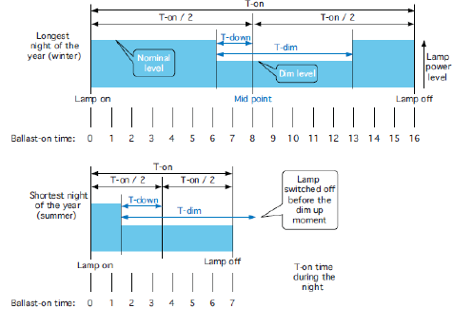
Princip regulace LED svítidla

Slide 17
ČSN EN 13201-5 Energy performance indicators

Slide 18
Ukazatel výkonové hustoty (PDI) – D_{P}

Slide 19
Ukazatel roční spotřeby elektrické energie (AECI) D_{E}

Slide 20
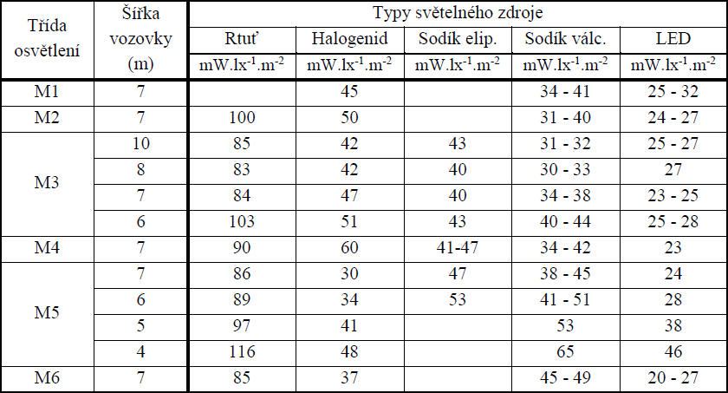
Typická velikost ukazatele PDI pro třídy osvětlení M(ME)

Slide 21
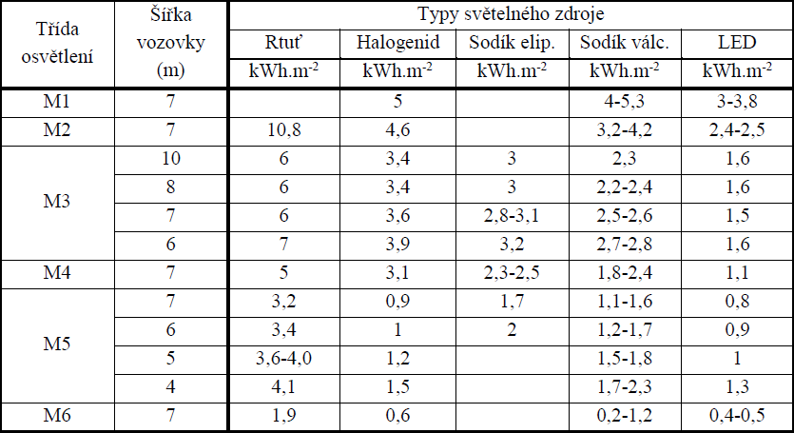
Typická velikost ukazatele AECI pro třídy osvětlení M(ME)

Slide 22
Zhodnocení veřejného osvětlení na ulicích STUDENTSKÁ a TECHNOLOGICKÁ

Slide 23
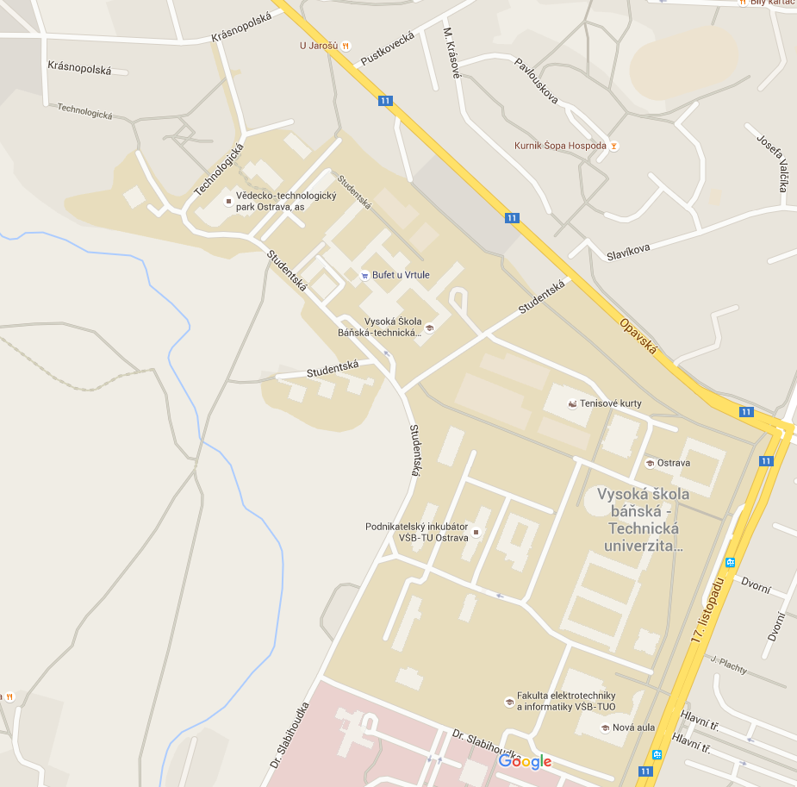

Slide 24
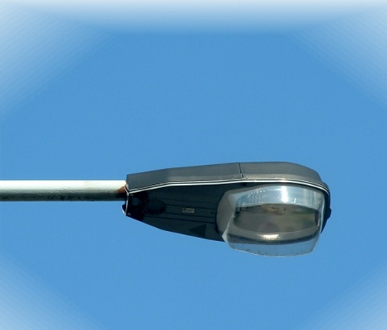
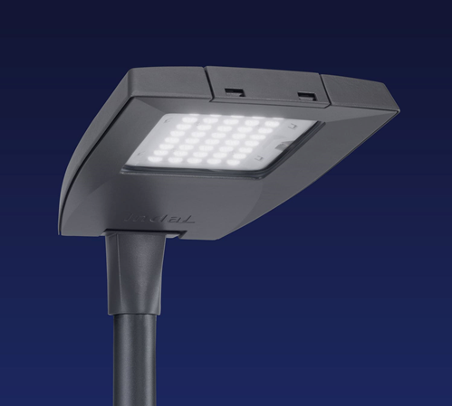
Svítidla na ulicích Studentská a Technologická

Slide 25
Zhodnocení kvantitativních a kvalitativních parametrů světelných zdrojů a svítidel
Kvantitativní a Kvalitativní parametry | Světelný zdroj |  | Svítidlo
 | LED | NAV | LED | NAV
Světelný tok (lm) | 7 000 | 6 600 | 6027 | 5412
Příkon (W) | 48 | 71 | 49 | 83,4
Měrný výkon (lm.W⁻¹) | 146 | 93 | 123 | 65
Účinnost optiky (%) | - | - | 86,1 | 82
Ra (-) | 70 | 25 | Souhlasí se světelným zdrojem
Tc (K) | 4 000 | 2 000 | Souhlasí se světelným zdrojem
T(h) | 100 000 | 20 000 | Souhlasí se světelným zdrojem
IP (optiky+sv.) | - | - | 66/66 | 66/44
IK () | - | - | 09 | 08
Třída ochrany () | - | - | 2 | 1

Slide 26
Výhody LED oproti NAV:
LED disponuje vyšší měrný výkonem než 70 W výbojka (146 lm.W⁻¹ vs. 93 lm.W⁻¹)
LED má vyšší index podání barev (70 vs. 25)
LED modul má mnohem vyšší životnost než NAV (5x VYŠŠÍ)
LED modul má nižší strmost poklesu světleného toku než u NAV
LED lze stmívat v rozsahu 0-100 % příkonu kdežto u NAV pouze na 70 % příkonu

Slide 27
Výhody LED svítidla oproti svítidlu s NAV:
Svítidlo s LED má mnohem vyšší měrný výkon než svítidlo s NAV
Svítidlo s LED má mírně vyšší účinnost optické části
Svítidlo s LED má vyšší stupeň krytí
Svítidlo s LED má vyšší odolnost proti mechanickému poškození a také má vyšší stupeň třídy ochrany
Předřadník LED svítidla má mnohem nižší činné ztráty než předřadník svítidla s NAV (1 W vs. 12,4 W)

Slide 28
Zhodnocení světelně-technických parametrů dle ČSN EN 13201-2
Technologie | Srovnání naměřených a vypočtených hodnot | Požadavek normy EN 13201-2 pro námi uvažované komunikace (ME5)
 |  | Průměrný jas (cd/m²) | Celková rovnoměrnost jasu (-) | Podélná rovnoměrnost jasu (-) | Prahový přírůstek (%) | Činitel osvětlení okolí (-)
 | Požadovaná (udržovaná) hodnota | ≥0,5 | ≥0,35 | ≥0,4 | ≤15 | ≥0,5
LED (Studentská) | Vypočtená (udržovaná) hodnota | 0,6 | 0,77 | 0,7/0,83 | 8,92 | 0,82
 | Naměřená (udržovaná) hodnota | 0,726 | 0,446 | 0,32/0,4 | - | -
NAV (Technologická) | Vypočtená (udržovaná) hodnota | 0,73 | 0,74 | 0,78/0,86 | 9 | 0,6
 | Naměřená (udržovaná) hodnota | 1 | 0,56 | 0,56/0,53 | - | -

Slide 29
Zhodnocení energetické náročnosti dle EN 13201-5 (Energy performance indicators)
Technologie | Kritéria normy EN 13201-5 |  | Srovnání ukazatelů PDI a AECI na základě EN 13201-5 pro námi uvažované komunikace (ME5)
 |  |  | S regulací | Bez regulace | ÚSPORA (%) | Hodnota z normy
LED (Studentská) | PDI (mW.lx⁻¹.m⁻²) | vyp. | 20,57 |  | - | 24
 |  | nam. | 17
 | AECI (kWh.m⁻²) |  | 0,53 | 0,72 | 26 | 0,8
NAV (Technologická) | PDI (mW.lx⁻¹.m⁻²) | vyp. | 63,98 | 45,7 | - | 38-45
 |  | nam. | 46,34 | 33,1
 | AECI (kWh.m⁻²) |  | 1,63 | 1,94 | 16,2 | 1,1-1,6
LED/NAV(nereg.) | AECI (kWh.m⁻²) |  | 0,53 | 1,94 | 72,7 | -

Slide 30
Děkuji za vaši pozornost

